Slide 1
StarLogo Nova - Propagação do vírus.
Laboratório de iniciação à programação.
Thiago Cedro Silva de Souza
Otávio Bruno de Barros Motta
Davi Rodrigues Barbosa

Slide 2

Star Logo Nova
> Uma linguagem de simulação visual baseada em agentes ( orientação a objetos ).
> Foi criada nos laboratórios do MIT em Massachusetts por Mitchel Resnick, Eric Klopfer.
> Linguagem para construção do programa, são Java e C.
> Utiliza programação em ”blocos”, para juntar funções dos Agentes.

Slide 3
Introdução
> Usando o Sl Nova.
> Projetamos uma simulação da propagação de um vírus em uma sociedade.
> Incremento de um gráfico com número de saudáveis, infectados, imunizados com o vírus.
> Agentes utilizados: Vírus, População.
> Variáveis: Álcool em gel, uso de máscara, tamanho do círculo social.

Slide 4
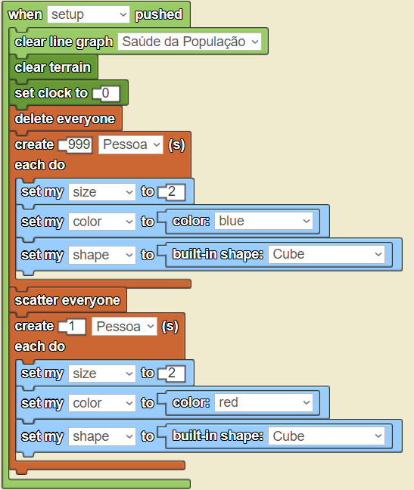
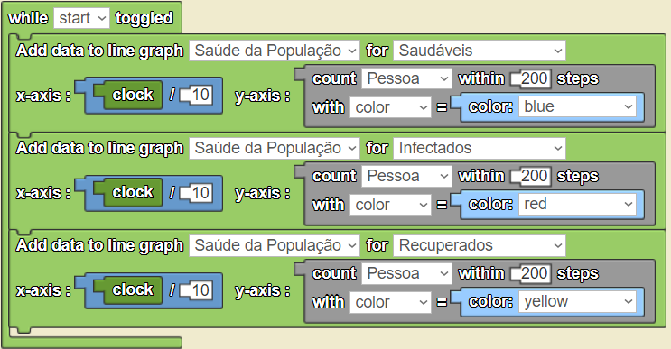
Desenvolvimento 1.0 (Ambiente)

Slide 5
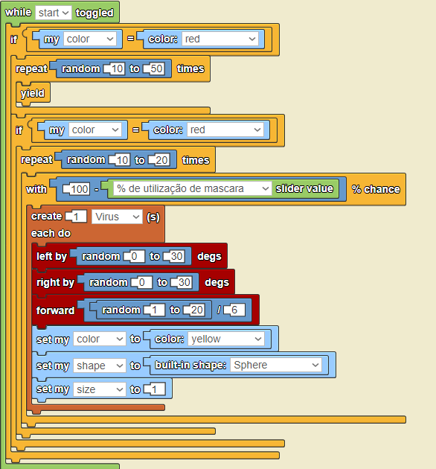
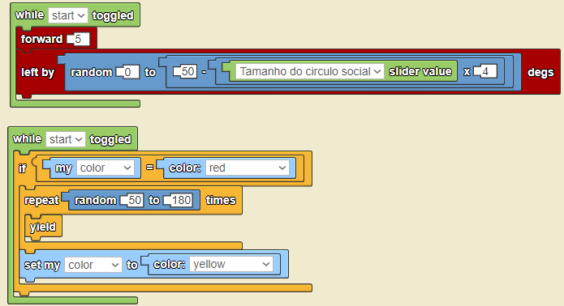
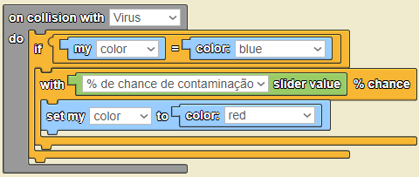
Desenvolvimento 1.0 (Pessoa)

Slide 6
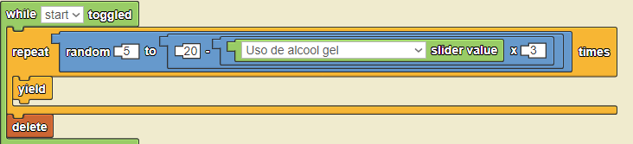
Desenvolvimento 1.0 (Vírus)

Slide 7
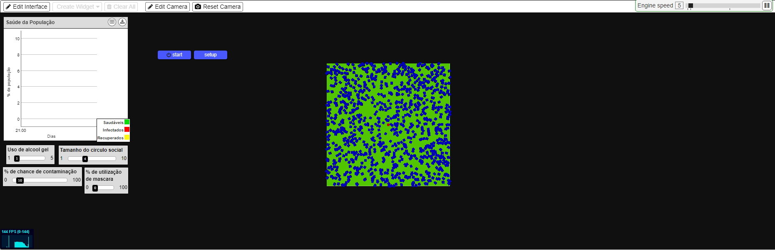
Funcionamento

Slide 8
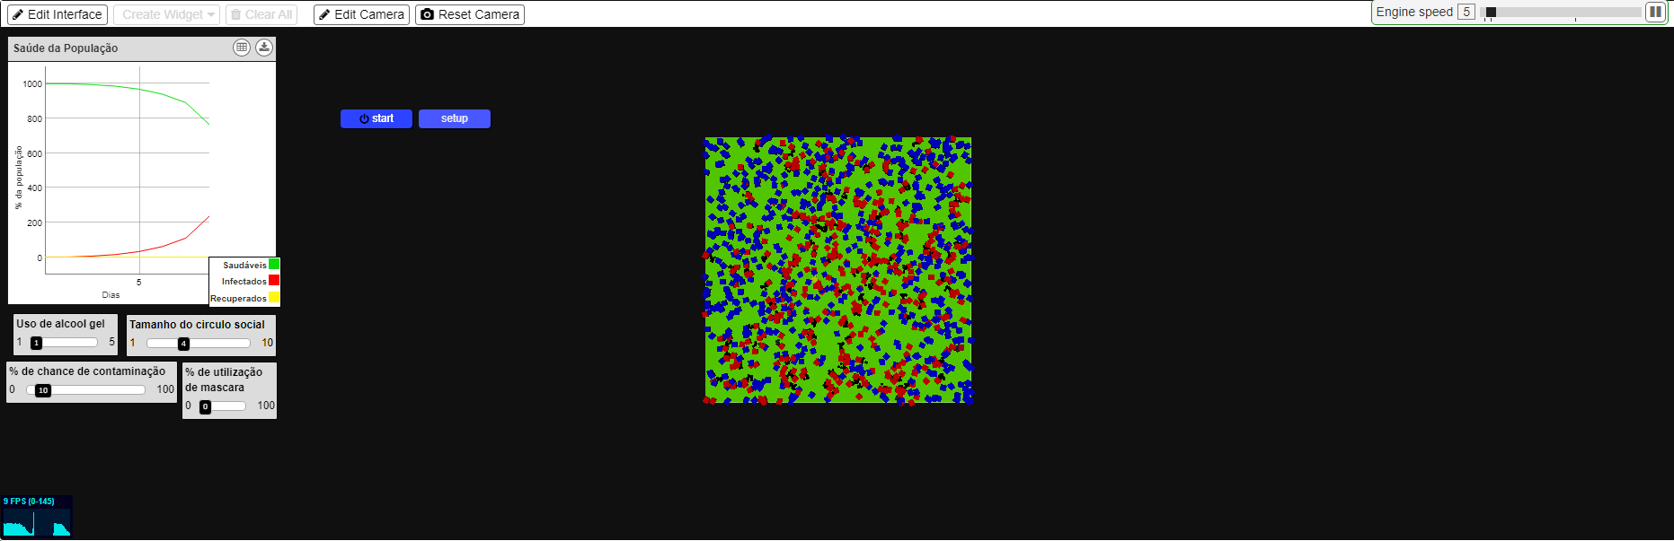
Funcionamento

Slide 9
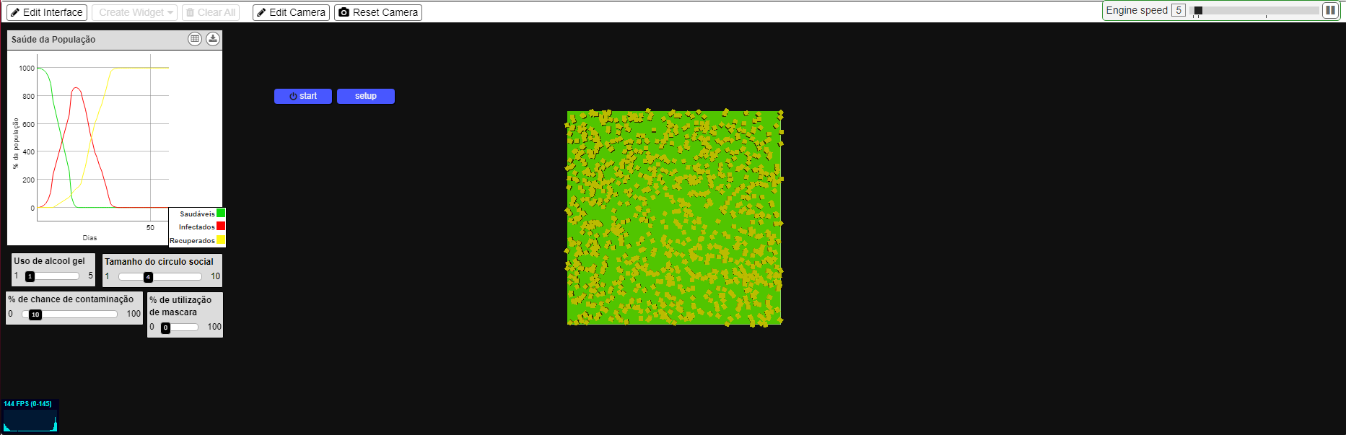
Funcionamento

Slide 10
Conclusão
> Observa-se o comportamento do vírus em uma sociedade.
> A influência das variáveis, ( Álcool em gel, máscaras e ciclo social), ajudam a diminuir a propagação do Agente infeccioso, visto nitidamente na influência do gráfico.
> SL nova, pode ser usado para N-maneiras de simular ocasiões da sociedade por meio de seus agentes e implementações .

Slide 11
Referências bibliográficas
https://www.ufrgs.br/soft-livre-edu/software-educacional-livre-na-wikipedia/starlogo/#:~:text=Origem%3A%20Wikipédia%2C%20a%20enciclopédia%20livre.&text=StarLogo%20é%20uma%20linguagem%20de,um%20dialeto%20derivado%20do%20Lisp.
https://education.mit.edu/project/starlogo-nova/#overview
https://pt.wikipedia.org/wiki/StarLogo
https://www.slnova.org/otavio_bmotta/projects/847955/edit/
https://www.youtube.com/watch?v=_BGM6YeC98k&t=23s

